Slide 1

学生高考、学习、就业简介

Slide 2
一、高考现状
01

Slide 3


时间轴图示
每年崩塌一个专业：选专业如选股
四大天坑：生化环材
生化环材遭嫌弃已经很多年了，2021基本在最低，但现在强势翻红材料
全网劝退：土木工程
2024年同济河南断档，最低564，比203年低103分。大连理工大学山东2023年，建筑类64000多位次，前一年是8600多位次.
新闻传播专业崩塌
2023年张雪峰一句话，新闻传播类专业全线崩塌。人大、复旦等录取分数线都是倒数第二。上财在山东省的录取分数位次12000多名，进入普通一本院校水平。上财的新闻传播在北京最低。2024年上财取消新闻传播在北京的招生

Slide 4
时间轴图示
每年崩塌一个专业（二）
小语种
2025年，小语种坍塌。北大小语种在广东、江苏、陕西等很多省份招不满，征集志愿。外语学生放弃保送北大。
医学
原先是录取最高分，2025年从清华、浙大、中大等开始，位次都下降。
计算机
2025年56%的计算机类专业录取分数下降，13%的专业降幅超5分
集成电路
小红书上劝退声一片，考研已经趋势明显

Slide 5
时间轴图示
受追捧的专业和学校
电气类
南京工程学院，电气工程636，617分。中国矿业大学的最高录取位次是电气，比计算机高好几分。
北京电子科技学院
提前批，江苏657分，清华是680分，港中深645分，南大640分。
上海海关学院
2025年江苏657分，648分。
警校
江苏，女生上警校，公大655，其他620多分，男生600分左右

Slide 6
时间轴图示
受追捧的专业和学校（二）
公费师范生
2021年，河南招不满，征集。2025年安阳师范学院最高分622分，郑州师范学院最高分超600分。普通师范专业崩塌。
铁道、电气定向班、医学专科专业
录取分数线超过本科线。

Slide 7
时间轴图示
大学的变迁
国防七校的崛起
哈尔滨工业大学分数线进入华东五校分数线，北航、北理工、西工大、南航、南理工、哈工程。
N9高校联盟
南科大、上科大、西湖大学、深圳理工大学、福建福耀科技大学、宁波东方理工大学、大亚湾大学、深圳技术大学、康复大学。宁波东方理工大学最高分691，最低分656分，在浙江录取分数线仅次于浙大，

Slide 8
时间轴图示
大学的变迁（二）
职业本科的崛起
广东、浙江两省的职业本科，深圳职业技术大学（617、566）、深圳信息职业技术大学，超部分双一流大学分数线。
北大等名校冷门专业遇冷
江苏，天大01专业组637分，不如211大学的冷门专业组。川大的护理学597分。湖大马克思主义理论607分，重大戏剧与影视学类为603分。
广东，吉大政治学与行政学大类和思想政治教育，最低投档分为593分

Slide 9
二、大学生教育的现状
02

Slide 10
时间轴图示
几个典型现象
迷茫焦虑
学生不谈恋爱，男女对立思想在部分学生中存在
好学校的课程多，进度快，学生普遍跟不上。上科大两周考试一次
不少学生全方位卷，大一进去，绩点、竞赛、科创、党员
家长参与大学教育的越来越多，不少大学组建家委会
学生基本在B站学习数学等公共课程
一定比例的学生有抑郁症状，躺平的学生不少

Slide 11
三、考研和考公热的变化
02

Slide 12

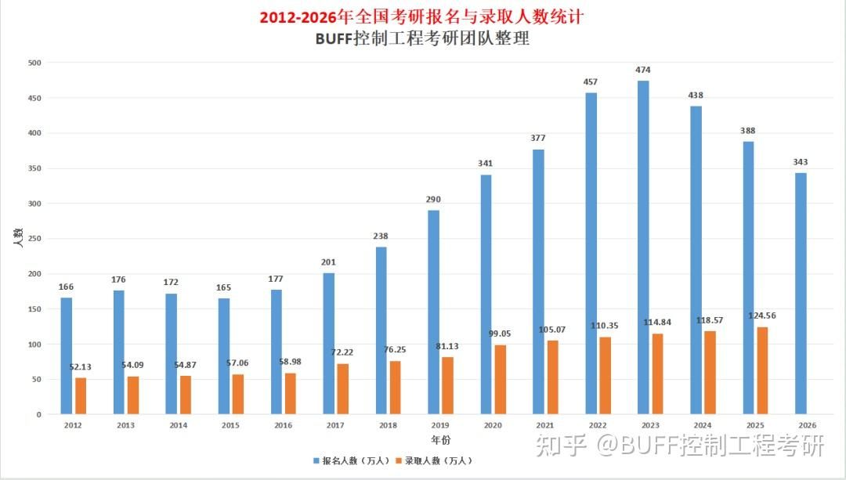
考研热的变化
报名人数最多的年份2023年，474万
2026报名人数，343万

Slide 13
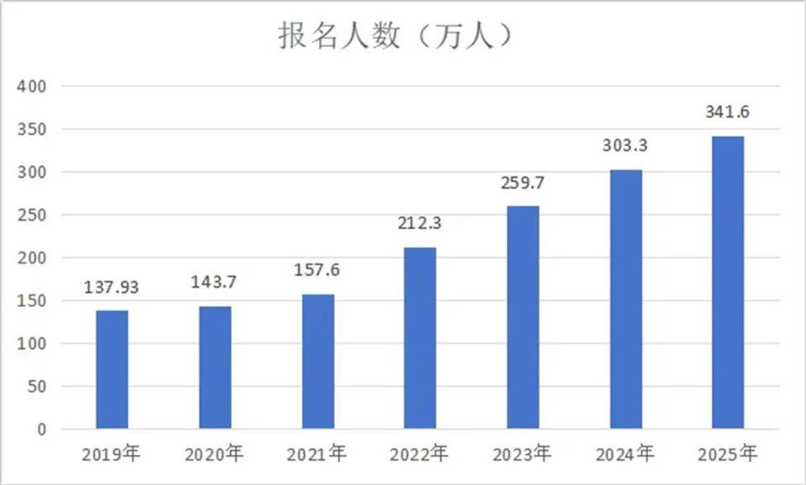
国考热的变迁
2026报名人数372万
2026年国考岗位3.81万个，2025年少1600人
报录比98：1

Slide 14
四、就业情况
02

Slide 15
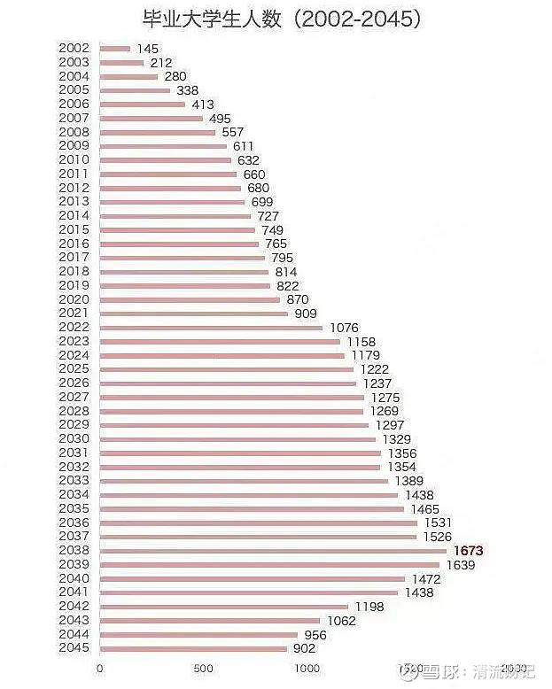
毕业大学生人数
2026毕业大学生人数1270万
行业：互联网、房地产、教培……
2025裁员最多的行业：生物制药、科技行业、券商金融、传统制造、教育行业

Slide 16
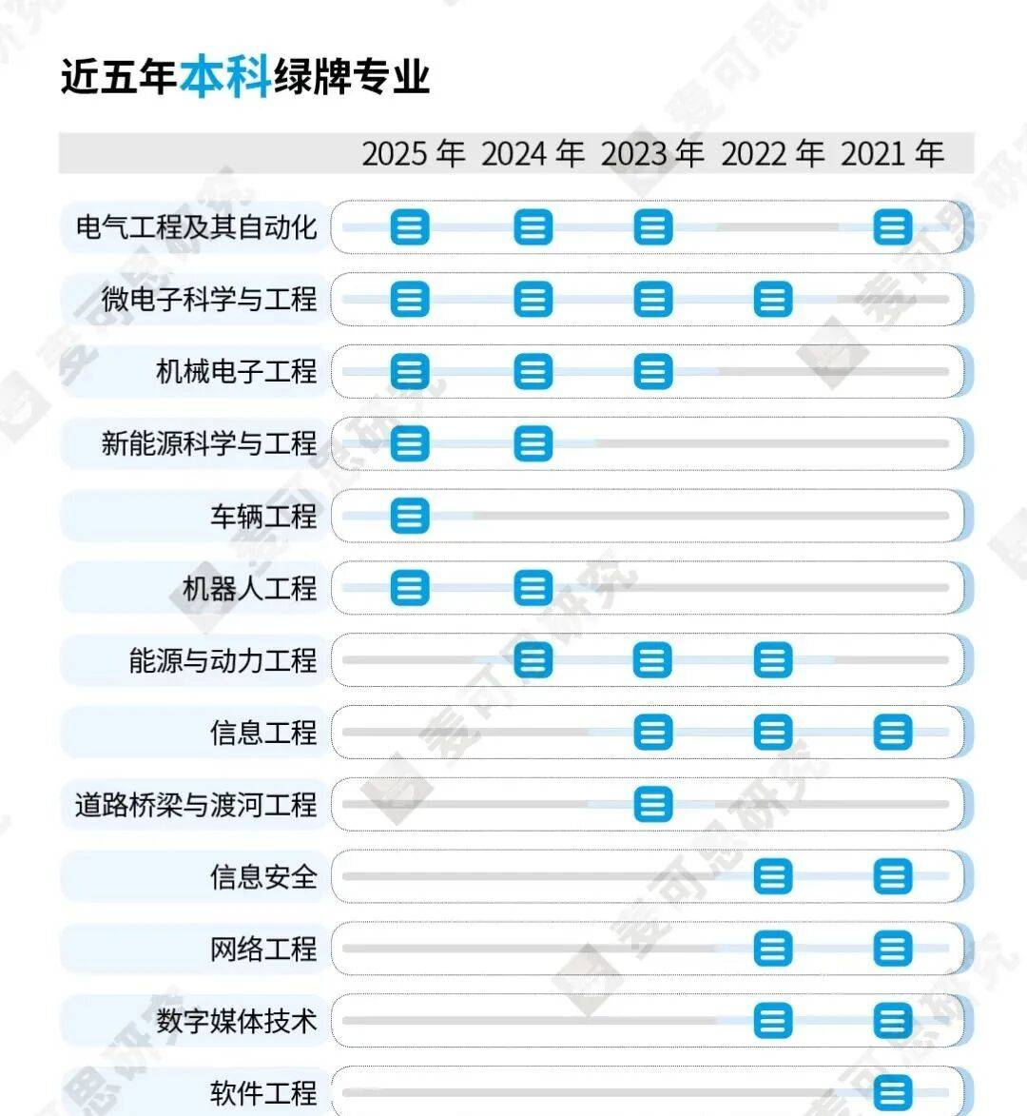
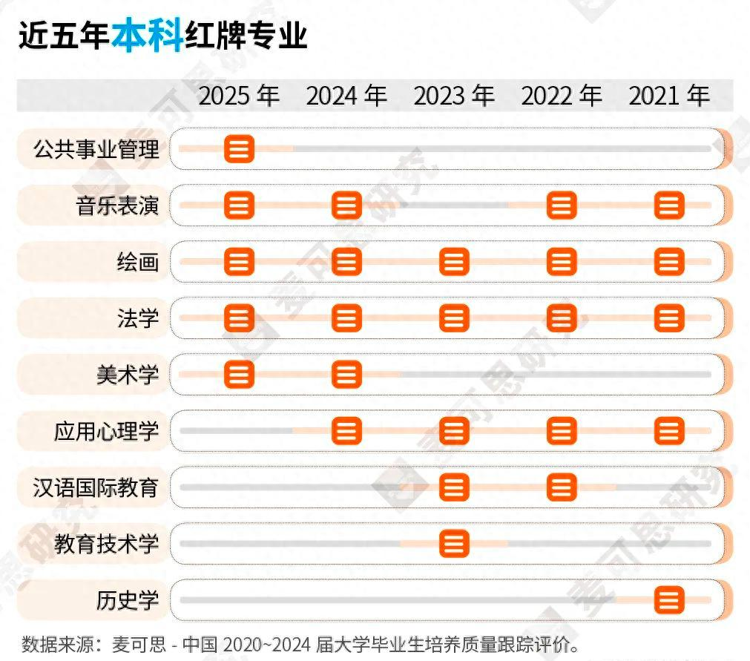
近5年红绿牌专业

Slide 17
教师就业情况
2035年中小学教师过剩200万，其中小学教师过剩150万
城市岗位一岗难求，乡村教师无人教书
语数英教师过剩，体育、科学、艺术缺额
教师退出机制全面铺开

Slide 18
物理类就业方向
中小学、大学、教培机构教师
相关科研单位的研究人员
核工程与核技术，核能方向、能源方向
光学、光学工程
电子科学与技术、材料（化学的更好）
力学，航空航天方向
软件，建模
……

Slide 19
AI对就业的影响
低端岗位的消失
对所有行业的影响：数据分析师
硅谷：Cursor不看学历，看实际能力；Palantir招高中生；亚马逊等更多公司不看学历

Slide 20
总结
学生的选择大概率会出错
2021年选择材料，现在就业不错
2021年选择土木，现在光环不再
公务员的选择是否合适？
公费师范生的选择是否合适？
新兴的赛道往往被忽视：复合、交叉
坚持自己的兴趣和擅长

